Slide 1
大阪府立病院機構経営改革プラン（案）
【 概要版 】
令和7年10月
（令和8年3月改訂版）
大阪府健康医療部
地方独立行政法人大阪府立病院機構

Slide 2
１．経営改革プラン（案）について
１）策定の趣旨
● 少子高齢化・人口減少、物価・人件費の高騰等医療機関を取り巻く環境は急激に変化し、機構においても、令和６年度
決算では過去最大の当期純損失・経常損失を計上
● 今後も、厳しい経営環境が見込まれる中、機構が、その使命を果たし続けていくためには、抜本的な経営改革に取組みつ
つ、将来の医療需要を見据えた課題の整理・解決に向けた取組みや、中長期的な視点に立った機構組織の構造改革を
進めていくことが必要
● こうした背景のもと、地域の医療ニーズに適切に対応する医療提供体制の構築と、持続可能な病院経営の確立に向け、
府と機構が一体となって進めていく取組を大阪府立病院機構経営改革プラン（案）としてとりまとめ
２）対象期間
● 令和７年度 から 令和12年度（第５期中期目標期間）
３）めざす姿・目標
【 めざすべき方向性 】
◆ 患者・地域ニーズを的確に反映した医療提供体制を整備し、効率的かつ質の高い医療提供を実現
◆ 将来にわたって機構がその役割を果たし続けられるよう、経営基盤・組織運営体制を強化し、
持続可能な病院経営を確立
【 経営改善目標 】
◆ 第５期中期目標期間中の早期に経常収支比率100%以上を達成しこれを維持するとともに、
第６期中期目標期間中（令和17年度まで）に累積欠損を解消する
◆ 抜本的な経営改革に取組むとともに、機構の取組・医療を支える府の支援のあり方を整理し、
適切な規模の運営費負担金を確保する
1

Slide 3
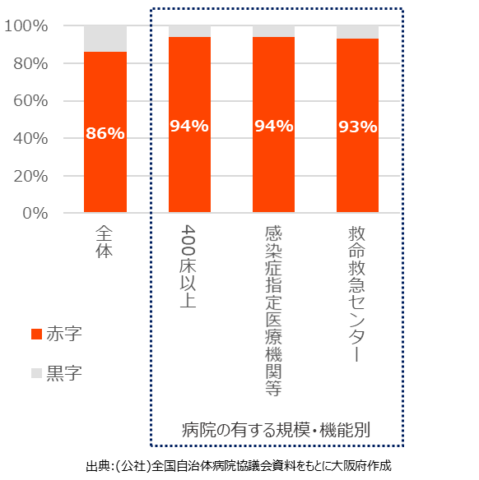
２．大阪府立病院機構の経営状況について
● 府立病院機構では、令和６年度決算において過去最大の経常損失を計上し、結果、約110億円の繰越欠損金を計上した。
● 入院患者数の増加等により医業収益が増加した一方で、物価・賃金の高騰や給与費の増加による医業費用の増加、また、材料費等の支払増
加により控除対象外消費税が増加したことなどから、令和５年度に比べて赤字額が拡大した。
● 全国自治体病院協議会の調査によると、令和６年度決算において自治体病院の86％が赤字となり、災害拠点病院や感染症指定医療機関
は94％が赤字となるなどより厳しい状況となっている。
◇ 令和６年度決算の概要
（単位：億円）
◇ 【参考】全国の自治体立病院の決算状況
 |  |  | R5決算 | R6決算 | 増減 | 主な増減理由
営業収益 Ａ |  |  | 985.6 | 1,004.2 | 18.6
 | 医業収益 B |  | 890.6 | 917.9 | 27.2 | 入院患者数等の増
 | 運営費負担金収益 |  | 73.9 | 74.3 | 0.4
 | 補助金等収益 |  | 13.4 | 5.4 | ▲ 8.1 | コロナ病床確保補助金の減
営業費用 C |  |  | 1,000.6 | 1,027.8 | 27.1
 | 医業費用 D |  | 990.9 | 1,017.4 | 26.6
 |  | 給与費 | 441.8 | 458.7 | 16.8 | R5 人勧反映等による増
 |  | 材料費 | 295.8 | 304.3 | 8.5 | 診療実績の増加に伴う増
 |  | 減価償却費 | 84.2 | 84.5 | 0.3
 |  | 経費 | 160.4 | 161.2 | 0.8
営業損益（A－C） |  |  | ▲ 15.0 | ▲ 23.6 | ▲ 8.6
医業損益（B－D） |  |  | ▲ 100.2 | ▲ 99.5 | 0.6
営業外収益 E |  |  | 8.9 | 8.9 | 0.0
営業外費用 F |  |  | 53.2 | 56.1 | 2.8 | 控除対象外消費税の増
経常損益 （A-C＋E-F） |  |  | ▲ 59.3 | ▲ 70.8 | ▲ 11.4
臨時損益 |  |  | ▲ 0.6 | ▲ 3.7 | ▲ 3.1 | 森ノ宮クリニック跡地返還
当期純損益 |  |  | ▲ 60.0 | ▲ 74.5 | ▲ 14.5
【経営改善に向けたこれまでの主な取組（令和６年度～）】
○ 府と機構が共同で設置した経営改善タスクフォースにおいて、救急受入体制・地域連携の強化等による患者確保や、新規加算の取得・診療報酬請求チェック
などによる患者単価向上、医療機器や業務委託の包括契約など経費の縮減に向けた取組を推進。
○ 機構が設置した経営改革プロジェクトチームにおいて、経営指標の分析や病床利用向上に向けた方策の取りまとめを行うなど、経営改革に向けた取組に着手
➡ これら取組の成果もあり医業収益は過去最高を記録し、令和５年度との比較では経費の増を概ね横ばいに留めたものの、全体としては、給与費や材
料費等の増加による医業費用の増加等により、経常損益の改善には至っていない。
2

Slide 4
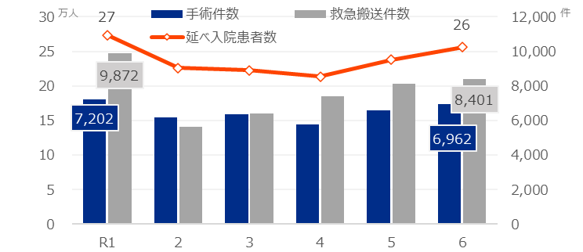
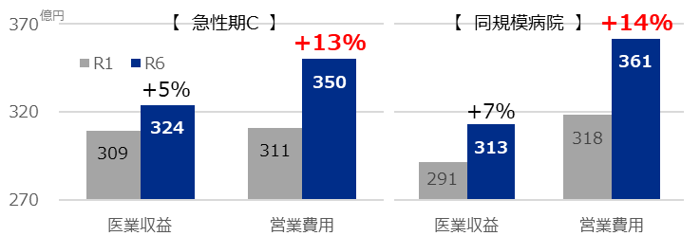
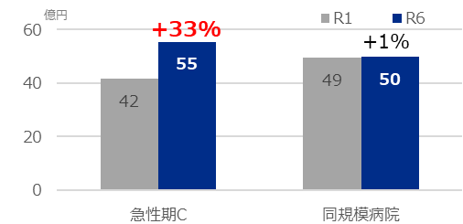
３．各センターの経営状況・経営改善の取組等（大阪急性期・総合医療センター）
１）医療提供の現状と課題
◇ 診療実績の推移
出典：総務省決算統計データ、機構資料を基に作成
● 心疾患・脳血管疾患等に対する高度専門医療の提供、
救急医療の体制の強化や充実、基幹災害拠点病院と
して災害医療やDMAT研修の実施による府域の災害対
応力の強化などの取組みを実施
● コロナ禍やシステム障害で落ち込んだ患者数は回復傾向
にあるが、コロナ前の令和元年度水準には戻っていない
● タスクシフトなどの取組により、手術・救急診療体制の確
保に努めているが、麻酔科医師など、医師確保に課題
２）経営状況・課題
● コロナ禍で一時的に低下した医業収益は回復・増加傾向にあるが、営業費用の増加が大きく、医業収益の伸びだけでは
増加する費用を賄うことができない収支構造となっている
● 同規模病院でも、医業収益の伸びを営業費用の伸びが上回っており、営業費用の伸びは当センターと同程度であるが、
経費の増加率（＋33％）が著しく、経営悪化要因となっており、そのうち、特に委託費の伸び（＋25％）が著しい
◇ 医業収益・医業費用の経年比較
◇ 経費の伸び率の比較
３）取組の方向性
◆ リハビリ部門を中心としたコメディカル部門の生産性向上・医業費用の適正化に取り組みつつ、高度急性期病院としての機能
強化を図るため、病棟機能の再編を検討
3

Slide 5
３．各センターの経営状況・経営改善の取組等（大阪急性期・総合医療センター）
４）経営改善の取組の推進
◇ 改善取組目標額計（大阪急性期・総合医療センター）
単位：億円
項目 | 具体的な検討・取組内容 | R7 下半期 | R8 | R9 | R10 | R11 | R12
ア 診療報酬算定強化・職種別生産性向上 | ・新たに届出可能な施設基準がないか、更なる算定余 地の検討。 ・ベンチマークの活用、患者層の分析を踏まえ、リハビリ・ 薬剤指導等の介入余地を確認し、提供する医療行為 の充実を通じた算定強化。 | 0.2 | 0.5 | 0.6 | 0.6 | 0.6 | 0.6
イ 材料費・委託費等の費用低減 | ・契約単価、差益率等のベンチマーク比較を行い、費用 低減余地の精査。委託費等の経年比較を行い、適宜、 短期的な見直しを行いつつ、次期入札に向けて、仕様 の精査・見直しを進めていく。 ・警備委託・清掃委託・寝具賃貸借、医療機器保守 等にかかる費用低減を図る。 | - | - | 0.1 | 0.1 | 0.1 | 0.1
ウ ベッドコントロールの見直し | ・①医師の退院日入力の徹底、②パスの見直し、③症 例ごとの入退院曜日の変更、④医師と病棟看護師の 情報共有強化を実施するなど、病床利用率を高水準、 かつ、曜日の変動なく平準化できるベッドコントロール手 法・仕組みを構築。 | 0 | 6.2 | 6.2 | 6.2 | 6.2 | 6.2
エ 病棟機能再編(構成変更・類上げ) | ・HCUの集約、救急の初期対応病床や病棟SCUの不 足への対応など、高度急性期機能の強化を図る病棟 構成について、費用対効果や影響などの精査を進めて いる。 | （ 精 査 中 ） | - | - | - | - | -
オ セクション別の稼働向上・人員配置適正化 | ・予約枠の不足や当日のキャンセル等により稼働率が安 定しないといった課題に対応するため、予約枠を拡大し、 受入れ体制を強化。 | 0 | 0.1 | 0.1 | 0.1 | 0.1 | 0.1
合計 |  | 0.2 | 6.8 | 7.0 | 7.0 | 7.0 | 7.0
※改善取組目標額については、令和6年度決算対比で施策毎の改善目標を算出
※項目毎に四捨五入を行っているため、合計額は一致しない
4

Slide 6
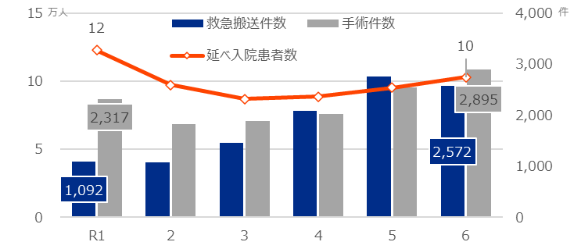
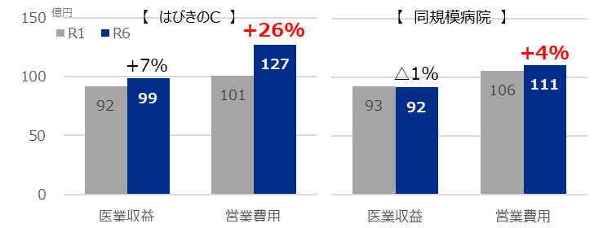
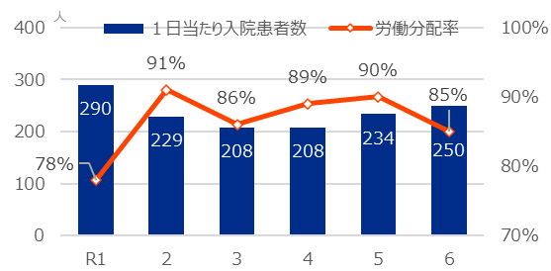
３．各センターの経営状況・経営改善の取組等（大阪はびきの医療センター）
１）医療提供の現状と課題
◇ 診療実績の推移
出典：総務省決算統計データ、機構資料を基に作成
● 難治性の呼吸器疾患、多剤耐性結核患者、アレルギー疾
患等に対する高度専門医療の提供に加え、がん診療体制
の強化、小児救急を含む救急受入体制の充実、周産期
医療体制の充実などの取組みを実施
● 令和５年度に新病院が開院し、救急受入や周産期医療
体制の充実を図り、救急搬送件数や手術件数は増加
● コロナ禍で落ち込んだ患者数は回復傾向にあるものの、
在院日数の短縮化や医師確保などの課題も影響し、
コロナ前の令和元年度水準には戻っていない
２）経営状況・課題
● 医業収益は、同規模病院が若干減少傾向にあるなか、当センターは増加傾向にあるが、新病院開院に係る減価償却費の
負担、人件費・委託費等の増加により、営業費用が増加し、収支構造のバランスが悪化
● 平均在院日数の短縮等により病床利用率が低下したことで、入院患者数に対する医療スタッフの配置の充足率が高まり、
１人あたりの労働生産性の低下につながっている
◇ 医業収益・医業費用の経年比較
◇ 入院患者数・労働分配率の推移
３）取組の方向性
◆ 職員の生産性の向上、コストの適正化を進めつつ、圏域内の医療機関の動向や医療需要の変化を踏まえ、 病床規模の最適化に向けた取組を進めつつ、当センターの強みを活かし、多疾患併存患者や高齢者救急への対応力を強化
5

Slide 7
３．各センターの経営状況・経営改善の取組等（大阪はびきの医療センター）
４）経営改善の取組の推進
◇ 改善取組目標額計（大阪はびきの医療センター）
単位：億円
施策 | 主な取組 | R7 下半期 | R8 | R9 | R10 | R11 | R12
ア 診療報酬算定強化・職種別生産性向上 | ・新たに届出可能な施設基準がないか、更なる算定余地 の検討。 ・ベンチマークの活用、患者層の分析を踏まえ、リハビリ・薬 剤指導等の介入余地を確認し、提供する医療行為の充 実を通じた算定強化。 | 0.2 | 0.8 | 0.9 | 1.0 | 1.0 | 1.0
イ 材料費・委託費等の費用低減 | ・契約単価、差益率等のベンチマーク比較を行い、費用 低減余地の精査。委託費等の経年比較を行い、適宜、 短期的な見直しを行いつつ、次期入札に向けて、仕様 の精査・見直しを進めていく。 ・給食委託・清掃委託・電気・ガス・中央材料室業務委託 費等にかかる費用低減を図る。 | 0.5 | 0.7 | 0.7 | 0.7 | 0.7 | 0.7
ウ ベッドコントロールの見直し | ・①パスの見直し、②症例ごとの入退院曜日の変更、③医 師と病棟看護師の情報共有強化を実施し、病床利用 率を高水準、かつ、曜日の変動なく平準化できるベッドコ ントロール手法・仕組みを構築する。 | - | 1.8 | 1.8 | 1.8 | 1.8 | 1.8
エ 機能評価係数Ⅱの向上 | ・適切なDPCコーディングの実施。 ・機能評価係数Ⅱ向上のためのデータ提供と記録に基づく 算定向上。 | 0.1 | 0.3 | 0.3 | 0.3 | 0.3 | 0.3
オ 病棟機能再編(構成変更・類上げ) | ・現在の病床利用率や医師確保の状況等を踏まえ、暫定 的に病床を休床し、医療資源を集中させることで、効率 的かつ効果的な医療提供体制を構築。 ・入院患者数に合わせた配置の見直しを行う。 | - | 0.8 | 1.6 | 1.6 | 1.6 | 1.6
カ 地域連携・救急受入体制強化 | ・新規患者数の増加を図るため、救急受入体制強化によ る救急搬送件数の増加、地域連携強化による初診患者 数の増加を図る。 | 「ウ ベッドコントロールの見直し」に含む
合計 |  | 0.7 | 4.5 | 5.4 | 5.5 | 5.5 | 5.5
※改善取組目標額については、令和6年度決算対比で施策毎の改善目標を算出
※項目毎に四捨五入を行っているため、合計額は一致しない
6

Slide 8
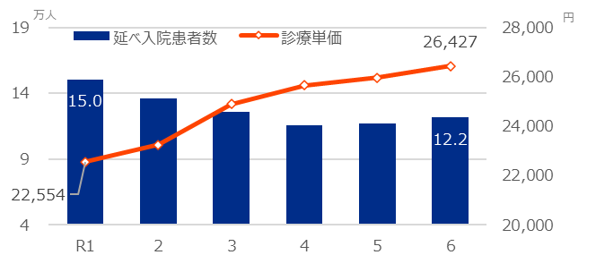
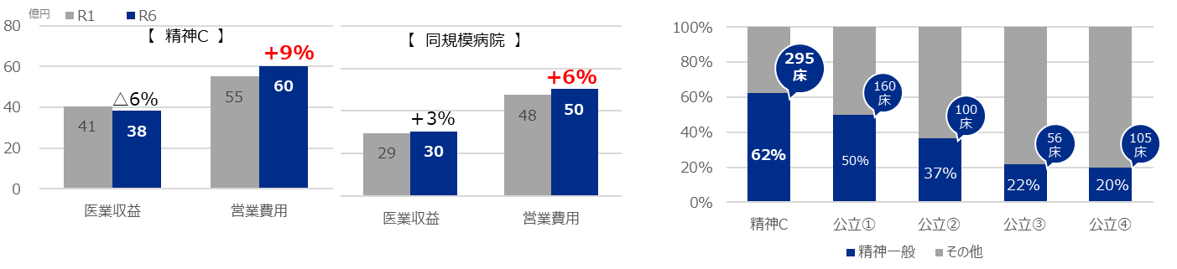
３．各センターの経営状況・経営改善の取組等（大阪精神医療センター）
１）医療提供の現状と課題
◇ 診療実績の推移
● 精神医療基幹病院として、措置入院等の受入れ、難治
性症例への高度ケア医療の提供、リハビリ・在宅医療部門
の強化、児童・思春期精神科医療の充実、依存症治療・
研究センターとして専門治療の提供等の取組みを実施
● 診療単価は向上する一方、長期入院患者の地域移行
等により、患者数は令和元年度水準まで戻っていない
● 人口減少や薬物療法等の医療の向上に伴い、統合失調
症の疾患患者を中心に入院需要の減少が見込まれる
２）経営状況・課題
● コロナ禍の影響により令和２年度から入院患者数、デイケア等を含む外来患者数の減少により医業収益が大幅に減少し、
加えて、人件費の増加、経費の増加により利益水準が悪化
● 営業費用の増加率は他の精神科病院と同水準であるが、医業収益の減少が著しい
● 当センターと同機能を有する公立精神科病院と比較すると、利益率の低い精神一般病床の割合が高いという特徴がある
◇ 医業収益・医業費用の経年比較
◇ 入院料別病床割合
３）取組の方向性
◆ 精神医療基幹病院としての機能を維持しつつ、入院需要の減少や外来へのシフト等、精神科医療のニーズの変化に適切
に対応する医療提供体制・病床規模の最適化に向けた取組を推進
7

Slide 9
３．各センターの経営状況・経営改善の取組等（大阪精神医療センター）
４）経営改善の取組の推進
◇ 改善取組目標額計（大阪精神医療センター）
単位：億円
施策 | 主な取組 | R7 下半期 | R8 | R9 | R10 | R11 | R12
ア 診療報酬算定強化・職種別生産性向上 | ・新たに届出可能な施設基準がないか、更なる算定余地 の検討。 ・ベンチマークの活用、患者層の分析を踏まえ、リハビリ・薬 剤指導等の介入余地を確認し、提供する医療行為の充 実を通じた算定強化。 | 0.1 | 0.4 | 0.4 | 0.4 | 0.4 | 0.4
イ 材料費・委託費等の費用低減 | ・契約単価、差益率等のベンチマーク比較を行い、費用 低減余地の精査。委託費等の経年比較を行い、適宜、 短期的な見直しを行いつつ、次期入札に向けて、仕様 の精査・見直しを進めていく。 ・警備委託、検査委託、医療ガス保守点検業務等にか かる費用低減を図る。 | 0.0 | 0.2 | 0.3 | 0.3 | 0.3 | 0.3
ウ 病棟機能再編(構成変更・類上げ) | ・入院需要の減少や今後の人口動態の変化等を踏まえ、 病床規模の最適化を図る（一部病床を休床）。 ・病床規模の最適化により生じた医療資源を活用し、依 存症・認知症への対応力の向上を図る。 | - | 0.6 | 1.2 | 1.8 | 1.8 | 1.8
エ セクション別の稼働向上・人員配置適正化 | ・精神科デイケア・訪問看護などのセクションごとの人員配 置の最適化等を検討 | （ 精 査 中 ）
合計 |  | 0.1 | 1.0 | 1.6 | 2.2 | 2.2 | 2.2
※改善取組目標額については、令和6年度決算対比で施策毎の改善目標を算出
※項目毎に四捨五入を行っているため、合計額は一致しない
8

Slide 10
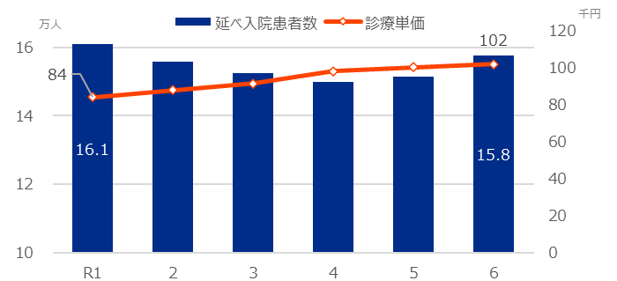
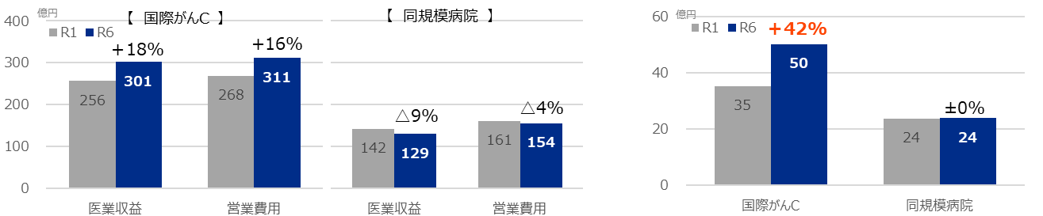
３．各センターの経営状況・経営改善の取組等（大阪国際がんセンター）
１）医療提供の現状と課題
◇ 診療実績の推移
● 都道府県がん診療連携拠点病院として難治性、進行性
及び希少がんに対する集学的治療の提供、ロボット手術に
よる低侵襲治療、がんゲノム医療等の先進的な医療の提
供、府域の医療機関間の連携強化。
● コロナ禍以降も診療単価は向上。患者数も回復傾向にあ
り、医業収入の増加に寄与
● 麻酔科医師確保などの課題も影響し、手術件数と放射
線治療人数は令和４年度以降、減少傾向にある
２）経営状況・課題
● コロナ前の令和元年度と比較し、症例数（患者数）の増加、診療単価の向上により医業収益は順調に増加傾向
● また、職員1人あたりの労働生産性も高く、他費用が増加する中で、労働分配率の比率は大きな変動はなく、高い労働
生産性を維持していることが、利益水準を維持できている要因
● 一方で、医業収益の増加以上に営業費用が増加しており、利益水準は悪化。営業費用のうち、減価償却費は約11億
減少しているが、経費が大幅に増加（＋42％）し、経営悪化要因となっており、特に委託費の伸び（+48％）が著しい
◇ 医業収益・医業費用の経年比較
◇ 経費の伸び率の比較
３）取組の方向性
◆ 手術室・高度急性期病床の稼働率の向上を通じ、がん専門病院としての機能強化を図るとともに、増加した医業費用の適
正化に向けた取組みを推進しつつ、必要かつ適正な投資規模等を検討
9

Slide 11
３．各センターの経営状況・経営改善の取組等（大阪国際がんセンター）
４）経営改善の取組の推進
◇ 改善取組目標額計（大阪国際がんセンター）
単位：億円
施策 | 主な取組 | R7 下半期 | R8 | R8 | R9 | R10 | R11 | R12
ア 診療報酬算定強化・職種別生産性向上 | ・新たに届出可能な施設基準がないか、更なる算定余地 の検討。 ・ベンチマークの活用、患者層の分析を踏まえ、リハビリ・薬 剤指導等の介入余地を確認し、提供する医療行為の充 実を通じた算定強化。 | 0.1 | 1.4 | 1.4 | 1.4 | 1.4 | 1.4 | 1.4
イ 材料費・委託費等の費用低減 | ・契約単価、差益率等のベンチマーク比較を行い、費用 低減余地の精査。委託費等の経年比較を行い、適宜、 短期的な見直しを行いつつ、次期入札に向けて、仕様 の精査・見直しを進めていく。 ・検査委託、給食委託、産業廃棄物処理委託等にかかる 費用低減を図る。 | 0.1 | 0.8 | 0.8 | 1.1 | 1.1 | 1.1 | 1.1
ウ ベッドコントロールの見直し | ・大型連休期間中においても予定手術や入院化学療法 枠を実施する体制へと移行し、連休中の病床利用率の落 ち込みを最小限に抑制し、年間を通じて安定的な病院運 営を実現する。 ・R8年度より手術室11室稼働に向けて、手術室の予定の 変更（入退院日の変更）、それに伴う外来予定の変更 等を行い、病床利用率の平準化を図る。 | - | 5.1 | 5.1 | 5.1 | 5.1 | 5.1 | 5.1
エ 機能評価係数Ⅱの向上 | ・診療報酬に関係する内容を網羅的に協議・対応できる体 制を構築。 ・複雑性係数に係る件数実績等の院内周知を徹底。 | （ 精 査 中 ） | - | - | - | - | - | -
オ セクション別の稼働向上・人員配置適正化 | ・手術室の稼働室数の拡大を図り、手術件数の向上、入 院収益の向上を図る。 | 「ウ ベッドコントロールの見直し」に含む | - |  | - | - | - | -
カ 地域連携・救急受入体制強化 | ・地域連携室の強化により初診患者数を増加させ、入院 収益の向上を図る。 | 「ウ ベッドコントロールの見直し」に含む | - |  | - | - | - | -
合計 |  | 0.2 | 7.3 |  | 7.6 | 7.6 | 7.6 | 7.6
※改善取組目標額については、令和6年度決算対比で施策毎の改善目標を算出
※項目毎に四捨五入を行っているため、合計額は一致しない
10

Slide 12
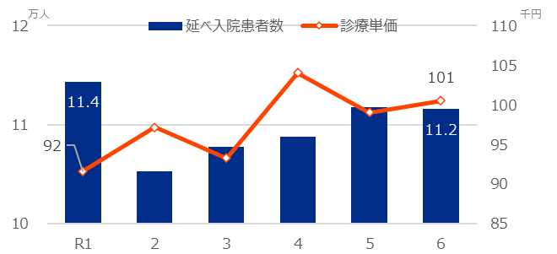
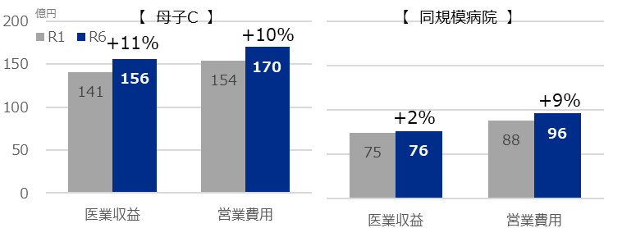
３．各センターの経営状況・経営改善の取組等（大阪母子医療センター）
１）医療提供の現状と課題
◇ 診療実績の推移
● 総合周産期母子医療センターとして、高度専門医療
の提供、重症妊婦・病的新生児の緊急搬送の積極
的な受入れ
● 小児中核病院・小児救命救急センターとして新生
児・乳幼児外科疾患に対する高度専門医療の提供
や二次救急から三次救急まで小児救急患者の積極
的な受入れを実施
● コロナ禍以降も診療単価は向上
患者数も回復傾向にあり、医業収入の増加に寄与
２）経営状況・課題
● コロナ禍含め、医業ベースの利益水準は変わることなく、営業損益は黒字を計上
● 要因として、収益面では高い稼働率を維持していること、費用面では他の周産期・小児専門病院と比較して少ない職員
配置となっていることや医療機器などに対して投資抑制が行われていることが挙げられる
● 社会情勢等の影響で営業費用の増加率が高い中で、当センターは、医業収益の増加率よりも営業費用の増加率を抑え
ることができている
◇ 医業収益・医業費用の経年比較
３）取組の方向性
◆ 診療報酬の算定強化等の取組みにより売上高の更なる向上を図り、建替え・機器更新に備えていく
11

Slide 13
３．各センターの経営状況・経営改善の取組等（大阪母子医療センター）
４）経営改善の取組の推進
◇ 改善取組目標額計（大阪母子医療センター）
単位：億円
施策 | 主な取組 | R7 下半期 | R8 | R9 | R10 | R11 | R12
ア 診療報酬算定強化・職種別生産性向上 | ・新たに届出可能な施設基準がないか、更なる算定余地 の検討。 ・ベンチマークの活用、患者層の分析を踏まえ、リハビリ・薬 剤指導等の介入余地を確認し、提供する医療行為の充 実を通じた算定強化。 | 0.1 | 0.3 | 0.3 | 0.3 | 0.3 | 0.3
イ 材料費・委託費等の費用低減 | ・契約単価、差益率等のベンチマーク比較を行い、費用 低減余地の精査。委託費等の経年比較を行い、適宜、 短期的な見直しを行いつつ、次期入札に向けて、仕様 の精査・見直しを進めていく。 ・検査委託、機器レンタル、電力等にかかる費用低減を図る。 | - | 0.2 | 0.2 | 0.2 | 0.2 | 0.2
合計 |  | 0.1 | 0.5 | 0.6 | 0.6 | 0.6 | 0.6
※改善取組目標額については、令和6年度決算対比で施策毎の改善目標を算出
※項目毎に四捨五入を行っているため、合計額は一致しない
12

Slide 14
４．各センターの経営状況・経営改善の取組等（本部事務局）
１）経営改善の取組の推進
・機構経営改善アドバイザーと連携し、引き続き実態把握や価格交渉など法人全体での取組を進め、令和8年度以降も効果を発揮していく。
経営改善施策 | 分析内容詳細 | 協議検討状況 実行状況 | 短期的目標額 R7年度下半期以降 取組 | 中長期的目標額 R8年度以降 取組
材料費・委託費等の費用低減 | 各センターと連携のうえ、医薬品及び検査試薬について価格交渉を推進。 診療材料について、汎用品を同種同行品に切替。 各センターと連携のうえ、委託契約の仕様を再点検。 | 医薬品及び検査試薬は価格交渉済 診療材料等の価格交渉等を継続 FMS導入効果について検証中 | 254,000千円 | 458,000千円
2）経営基盤の強化に向けた検討
各センターの自立性を発揮できる組織体制を確立するとともに、機構経営全体に対するマネジメント機能を一層強化する
第５期中期計画期間中（令和８年度～令和12年度）の実施をめざし、令和８年度は詳細な検討や制度化に向けた調整を進めていく
経営基盤強化 | 取組内容
短期資金調達の仕組みづくり | 今後見込まれる資金ショートに備えて、日々の資金収支の把握に関するルールづくり及び資金調達の仕組みの構築
医療機器保全のあり方検討 | 医療安全の視点も踏まえた医療機器の整備及びメンテナンスに関するルールづくり
減価償却引当金取り崩し・積み立てルールの検討 | 現存資産の更新のための資金である減価償却引当金残高の適正規模の確認及び使用にあたってのルールづくり
正規雇用採用戦略の検討 | 雇用の流動性の高まりや、ワークライフバランスの多様化等に対応していくため、改善取組目標的な採用手法（地域採用等）とあわせ、産育休職員の代替措置の充実等、優れた医療人材の確保に資するルールづくり
組織力高度化戦略の検討 | 「頼られる存在」となる事務職員（各業務のスペシャリストと幹部候補となる病院経営に係るゼネラリスト）の育成に向けたルールづくり
非常勤職員定数管理と雇用条件調整 | 業務量に応じた非常勤職員数や定年延長時代における雇用条件の検討
医事事務の一部直営化の検討 | 業務委託との効率比較や職員の雇用条件といった入院レセプト等の一部直営化に向けた所与の検討
職員の給与水準見直し | 医師をはじめとした、すべての職員の確保に資する、他団体にひけを取らない給与水準の設定及びモチベーション向上に資するインセンティブ手当等の検討
職員の定数管理手法 | 人員配置に関するベンチマーク（病床利用率・外来患者数等）や他団体比較による分析等を通じた、より効率的な定数管理手法の検討
13

Slide 15
４．経営改革の方向性
１）経営改善の取組まとめ
● 経営改善に向けた取組の協議・検討が完了したものについては、随時実行に移しており、早期の改善取組目標の実現を
目指し、取組を推進。
収入の確保・
生産性向上
施設基準の新規取得や、リハビリ・薬剤指導の充実等による加算・診療報酬算定強化
患者の状態に応じた適切なベッドコントロール、検査機器、手術室等の効率的な活用
病床集約化等による機能強化と採算性向上、病床規模の最適化
外来化学療法室の稼働向上、地域連携・救急受入体制の強化 等
支出の抑制
材料費・委託費のベンチマーク分析、経年比較による費用低減余地の分析を通じたコストの適正化
SPD※による価格交渉を通じた医薬品、診療材料などの費用抑制
※Supply Processing and Distribution の略。医療材料の調達・売買を含む外部委託業務
等
◇ 改善取組目標額計
単位：億円
 | R7下半期 | R8 | R9 | R10 | R11 | R12
急性期C | 0.2 | 6.8 | 7.0 | 7.0 | 7.0 | 7.0
はびきのC | 0.7 | 4.5 | 5.4 | 5.5 | 5.5 | 5.5
精神C | 0.1 | 1.0 | 1.6 | 2.2 | 2.2 | 2.2
がんC | 0.2 | 7.3 | 7.6 | 7.6 | 7.6 | 7.6
母子C | 0.1 | 0.5 | 0.6 | 0.6 | 0.6 | 0.6
本部 | 2.5 | 4.6 | 4.6 | 4.6 | 4.6 | 4.6
法人全体 | 3.9 | 24.6 | 26.7 | 27.4 | 27.4 | 27.4
（参考）R7.10プラン策定時点 | 3.1 | 7.7 | 7.8 | 7.8 | 7.8 | 7.8
※改善取組目標額については、令和6年度決算対比で施策毎の改善目標を算出
※項目毎に四捨五入を行っているため、合計額は一致しない
14

Slide 16
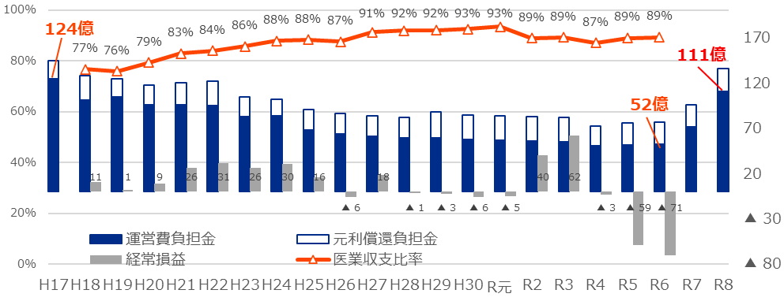
５．運営費負担金等のあり方
● 運営費負担金は、機構の経営努力等により、独法化前の平成17年度から72億円（58%）削減し、令和６年度は、
約52億円となっており、他の地独法人と比べてかなり低い水準となっている。
● 経常損失の拡大は、診療報酬制度上の課題のほか、人件費・物価高騰に対応できていないなど運営費負担金による影響も
大きいと想定される。
● 機構の経営の安定と、継続的な改革の取組みを支えていくため、現行の運営費負担金等における課題・論点を踏まえ、見直
しを行った。
【参考】政令指定都市所在の都道府県が設置する地方独立行政法人の負担金比較
 | 全国平均 | 大阪府
１床あたり （千円） | 6,686 | 2,878
対医業収益比（％） | 24.3 | 8.4
項目
課題・論点、対応
経営環境・医療ニーズの変化に
対応するための負担金額の算定
〔 課題等 〕 診療報酬制度・運営費負担金が経営環境の変化に追いついていない
算定結果が中期計画期間中は固定化され、人件費・物価高騰が反映できない
〔 対応 〕 経営環境の変化に応じた負担金とするため、令和8年度から、機構の決算確定後に経営改善努力等
を考慮し、負担金額を精算
医療機器の高度化・高額化
への対応
〔 課題等 〕 貸付額はH22年度以降同額となっており、計画的な機器更新等が困難
負担金算定時の自己資金による取得資産等に係る減価償却費の取扱いを整理する必要
〔 対応 〕府からの長期貸付金については、令和8年度に行う医療機器保全のあり方検討と合わせて、機構の
資産規模に応じた適切な長期借入金を検討(母子センターの老朽化対応はR８年度予算で緊急的に増額）
なお、自己資金による取得・リース資産に係る減価償却費は令和8年度より負担金の対象として算定
機構の経営努力が評価・還元
される仕組み
〔 課題等 〕黒字額が増えるほど負担金が減るため、経営努力へのインセンティブが働きにくい
〔 対応 〕機構の経営努力により生じた収支改善額（医業収支比率を考慮）を、繰越欠損金の縮減に活用等
15

Slide 17

６．進捗管理
● 令和８年度も、コンサル事業者による伴走支援を受けながら、本プラン（案）に記載の取組を着実に進めつつ、毎年度の決算状況の確認・年
度計画の評価と併せ、評価委員会の意見も聴きながら、取組内容の検証を行い、必要に応じて見直しを行っていく。
● さらに、収支・採算管理の強化を図りつつ、自立的かつ効率的な運営ができるよう、経営管理や組織運営など、経営基盤強化の取組を推進。
第４期中期計画
第５期中期計画
R7
R8
R9
R10
R11
R12
現状
分析
取組
着手
取組の
推進
伴走支援
伴走支援
プラン（案）に基づく取組を推進しながら、早期の経常黒字化・繰越損失の
解消に向け、毎年度の決算状況の確認と併せて取組内容について精査していく。
取組の推進
検証
見直し
R8
前年度
第１四半期
第２四半期
第３四半期
第４四半期
更新
取組状況・検討結果の検証・見直しを反映
更新
機構決算状況・分析等を反映
更新
今 年 度 取 組
取組状況等の検証・見直し
↑必要に応じ見直し
上半期の進捗状況の確認
取組状況等の検証・見直し
伴走支援 伴走支援
本部・各センターで経営改善の取組の推進
・定期的(月次等)に目標値に対する進捗状況等を確認
本部・各センターで経営改善の取組の推進
・定期的(月次等)に目標値に対する進捗状況等を確認
経営基盤の強化に向けた検討
（採算・収支管理の強化、組織高度化、設備投資等のあり方等）
経営基盤の強化について、R9実施に向けた制度調整
府予算の検討
来年度機構予算
(目標)の設定
分析・検証結果等を適宜、今年度の取組に反映
前年度取組
決算報告
決算内容の分析等
（原価計算の実施等）
取組結果の
確認・検証・評価
負担金
精算
負担金の精算に向けた分析
16

